Slide 1


СОВРЕМЕННЫЕ СРЕДСТВА ПЕРЕДВИЖЕНИЯ
(РОЛИКИ, САМОКАТЫ, СКЕЙТБОРД, ГИРОСКУТЕР, ЭЛЕКТРОСАМОКАТ)

Slide 2
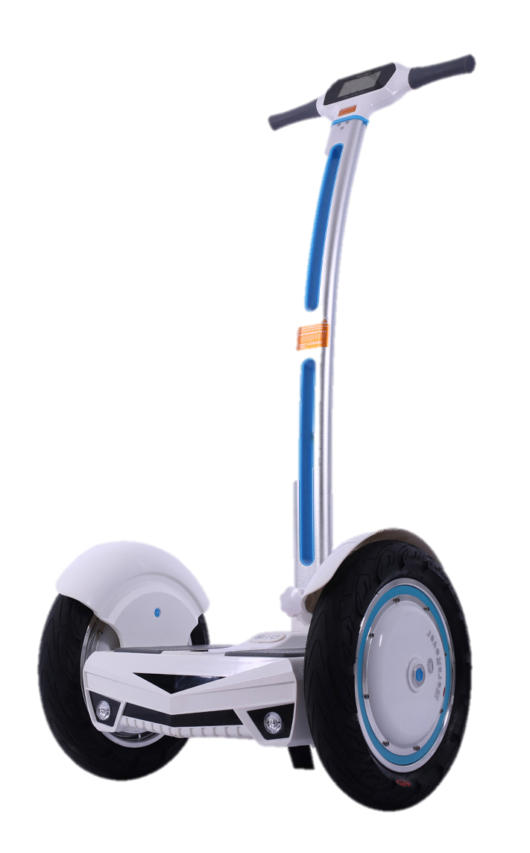
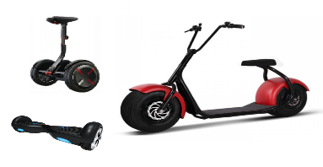
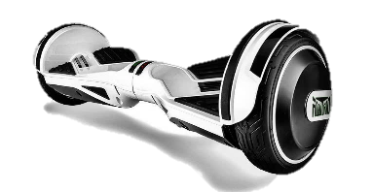
В последние годы возросло количество разнообразных средств передвижения, которыми активно пользуются не только дети, но взрослые. Это, самокаты, электросамокаты, ролики скейтборды, гироскутеры, и другие средства передвижения.

Slide 3
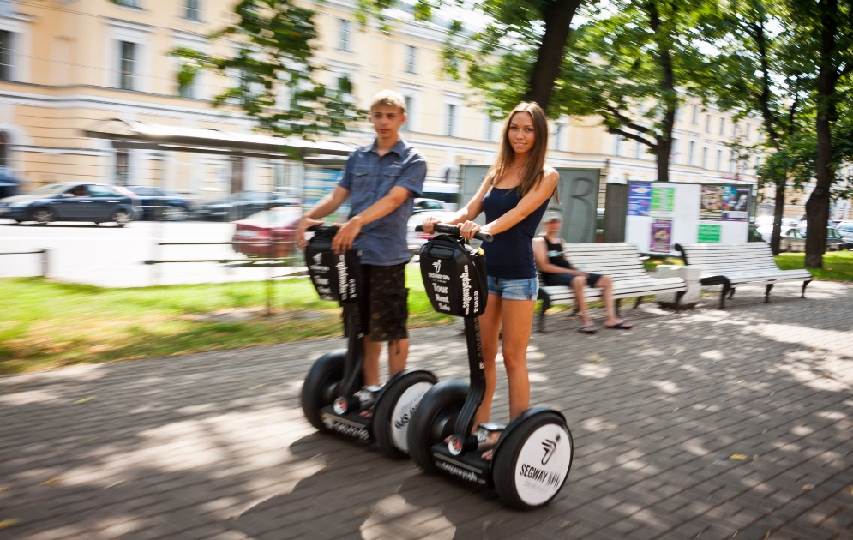
Все пользователи таких средств передвижения являются участниками дорожного движения.
Участник дорожного движения – лицо, принимающее непосредственное участие в процессе движения в качестве водителя, пешехода, пассажира транспортного средства.
В то же время в п. 1.5. Правил дорожного движения говорится: «Участники дорожного движения должны действовать таким образом, чтобы не создавать опасности для движения и не причинять вреда»

Slide 4
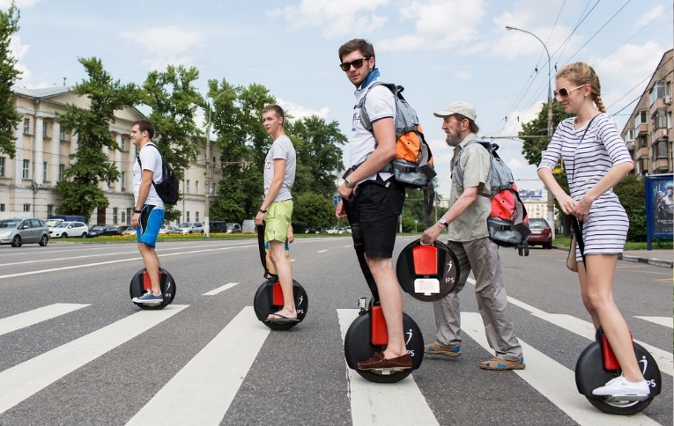

Пешеход - лицо, находящееся вне транспортного средства
на дороге либо на пешеходной или велопешеходной дорожке
и не производящее на них работу. К пешеходам приравниваются лица, передвигающиеся в инвалидных колясках, ведущие велосипед, мопед, мотоцикл, везущие санки, тележку, детскую или инвалидную коляску, а также использующие для передвижения роликовые коньки, скейтборды, самокаты, электросамокаты, гироскутеры
и иные аналогичные средства передвижения.
Следовательно, они обязаны знать и соблюдать распространяющиеся на пешеходов требования Правил дорожного движения.
Выезжать на таких средствах передвижения
на проезжую часть дороги категорически нельзя - передвигаться можно только по тротуарам.

Slide 5
МЕРЫ БЕЗОПАСНОСТИ ПРИ ИСПОЛЬЗОВАНИИ РОЛИКОВ, СКЕЙТБОРДОВ, САМОКАТОВ, ЭЛЕКТРОСАМОКАТОВ, ГИРОСКУТЕРОВ
При использовании указанных средств передвижения необходимо руководствоваться теми же правилами и правовыми нормами, что и для пешеходов.
Кататься на данных устройствах рекомендуется в защитном шлеме, налокотниках и наколенниках — это обезопасит при возможном падении. Кроме того, важно помнить, что все вышеуказанные современные средства передвижения предназначены исключительно для личного активного отдыха вне проезжей части дорог.
Максимальная скорость гироскутера ограничена 10-12 км/ч, при которых возможно сохранение равновесия. При выходе за эти пределы может произойти падение и, как следствие, получение травмы.
Следует выбирать подходящую площадку для катания, использовать защитную экипировку.
Необходимо соблюдать осторожность и правила дорожного движения, запрещается мешать движению пешеходов.
Нужно сохранять хороший обзор по курсу движения,
не пользоваться мобильным телефоном или другими
гаджетами.
Необходимо сохранять безопасную скорость, следить
за своей безопасностью, останавливать средства плавно
и аккуратно.
Нельзя использовать средства передвижения при недостаточной освещенности и в узких пространствах, а также местах, в которых много помех и препятствий.

Slide 6
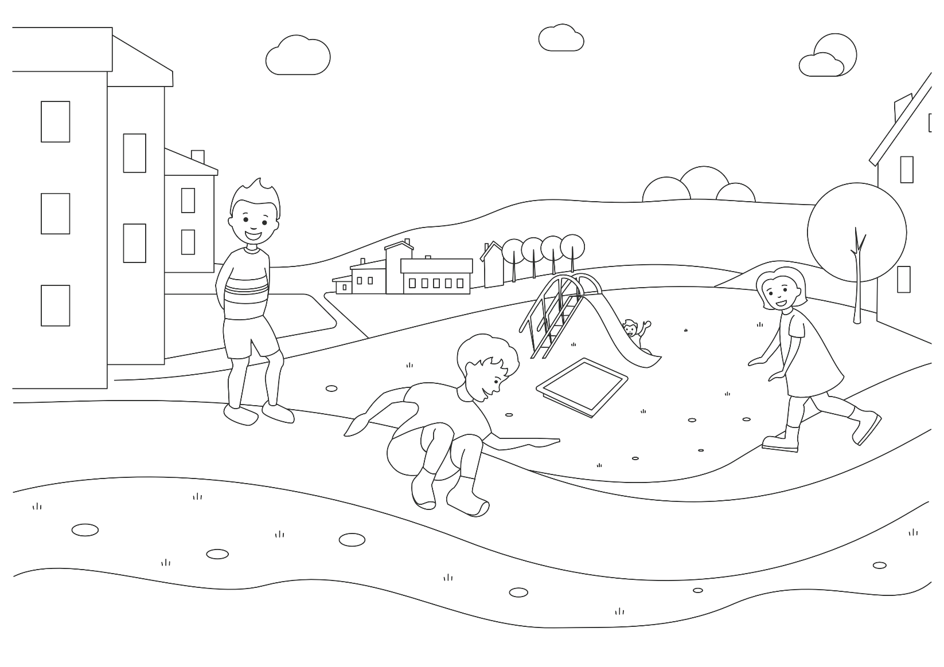
Пририсуйте детям средства передвижения и средства защиты. Расскажите о том что вы нарисовали и какие меры безопасности надо соблюдать используя нарисованные вами средства передвижения.

